Slide 1
Moje działaniach w ramach realizacji programu pt. „Lider wiedzy i ochrony środowiska”.
Kacper Milewski - Klasa IIDT
Opiekun merytoryczny – Barbara Okleja /nauczyciel biologii/

Slide 2
ZADANIE :OCHRONA ŚRODOWISKA
Wykonanie i wywieszenie pod nadzorem nauczyciela budek lęgowych, schronów, domków dla gatunków wymagających czynnej ochrony.

Slide 3
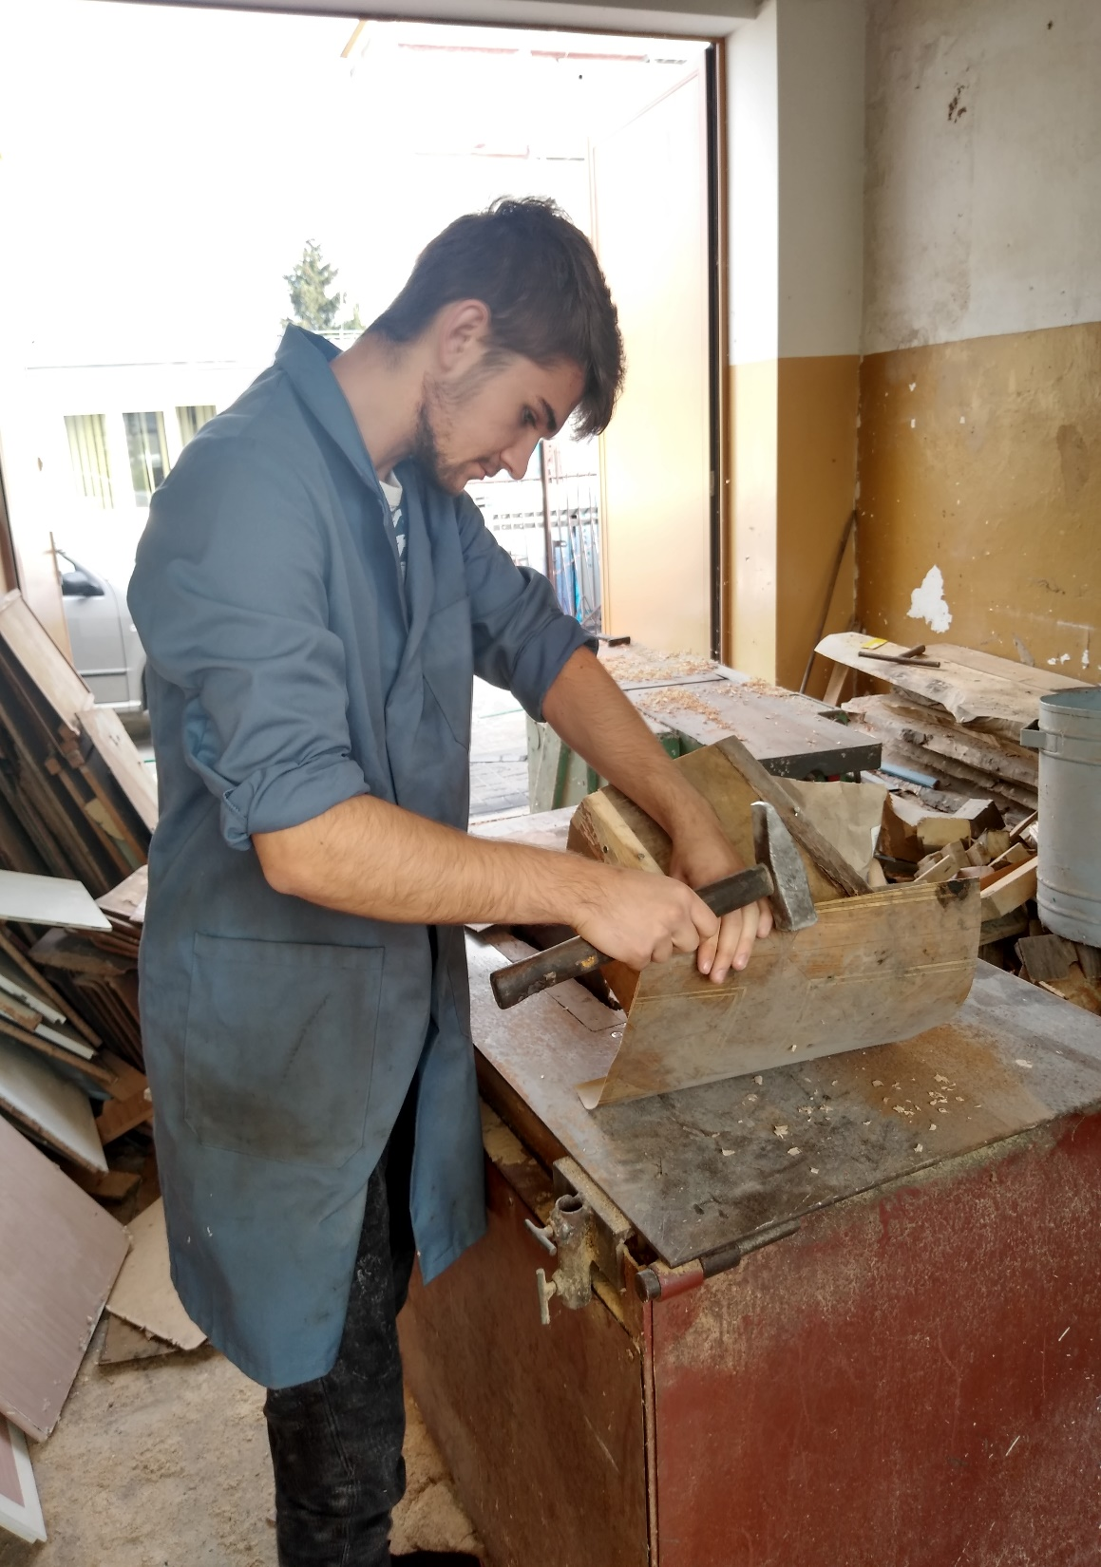
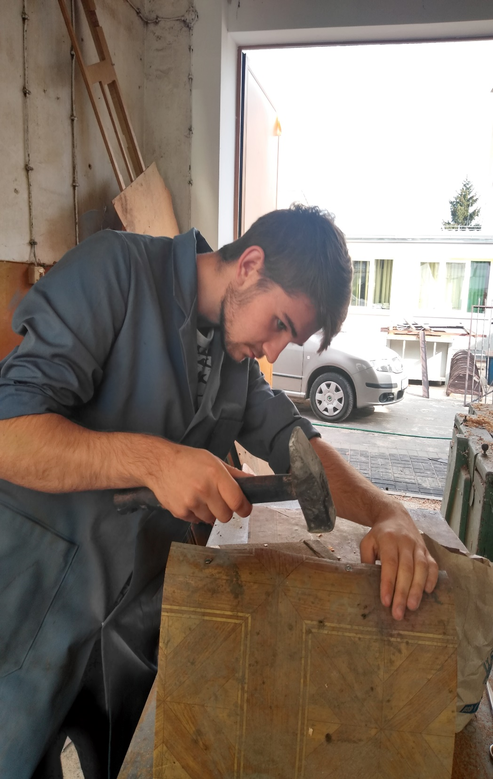

Slide 4
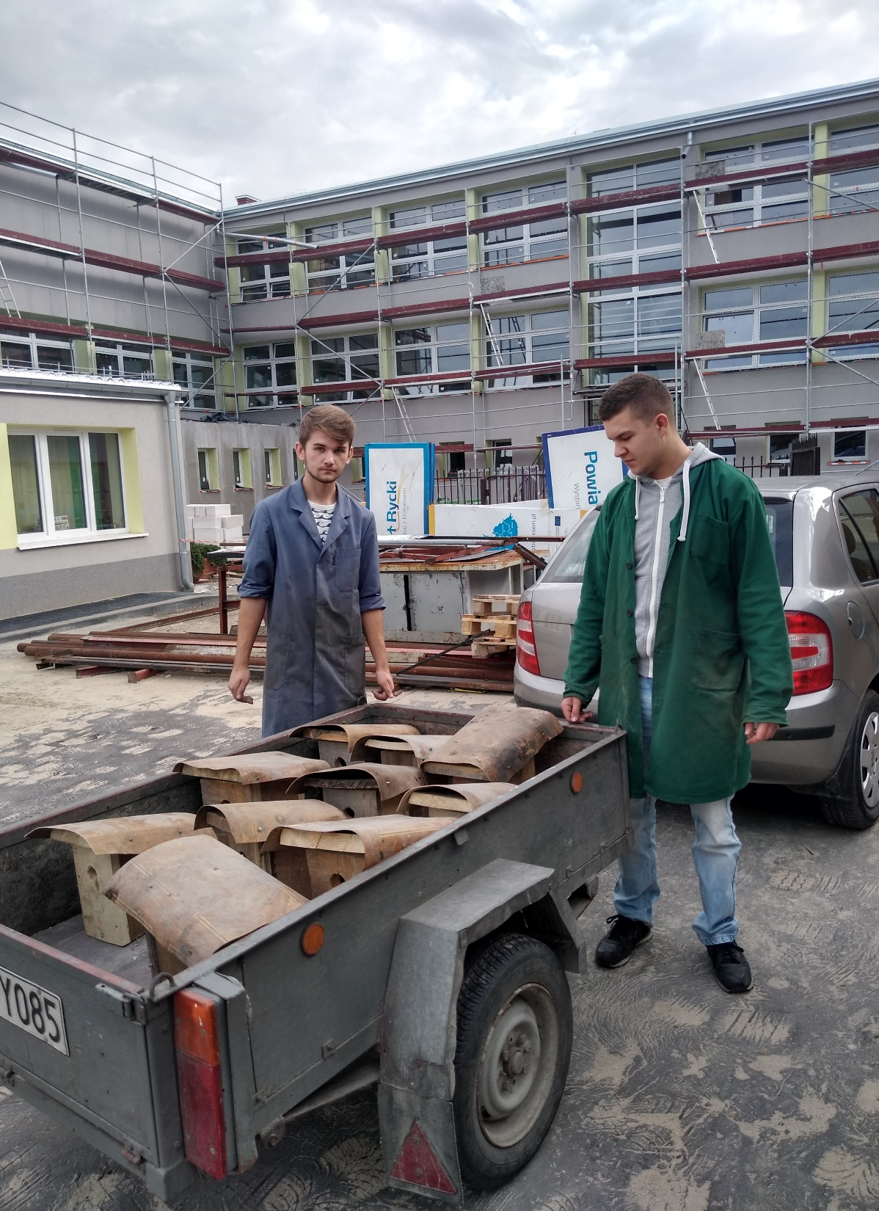

Slide 5
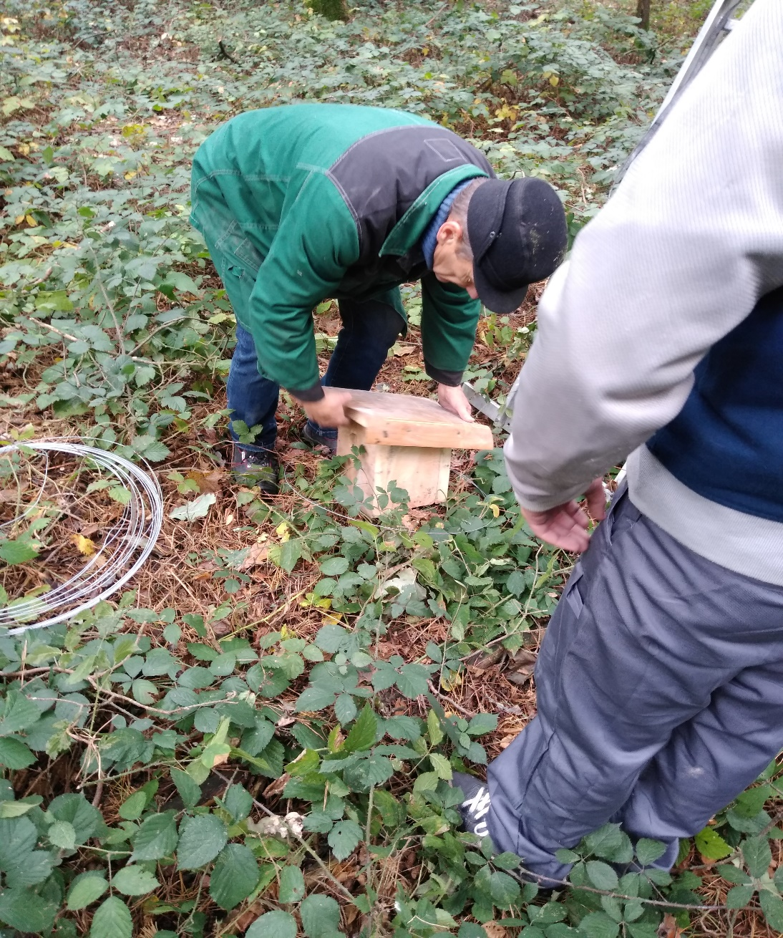

Slide 6
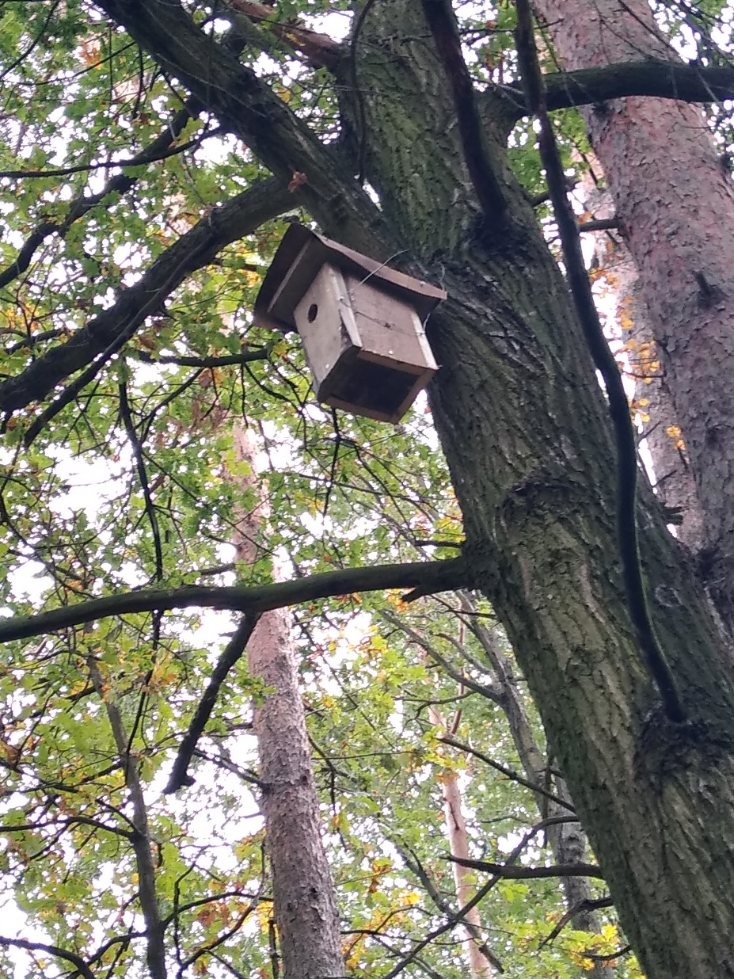

Slide 7
ZADANIE : OCHRONA PRZYRODY
Przygotowanie opracowania dotyczącego form ochrony lub gatunków i siedlisk chronionych lub programów czynnej ochrony przyrody na pobliskim obszarze, do 50 km od miejsca zamieszkania.

Slide 8
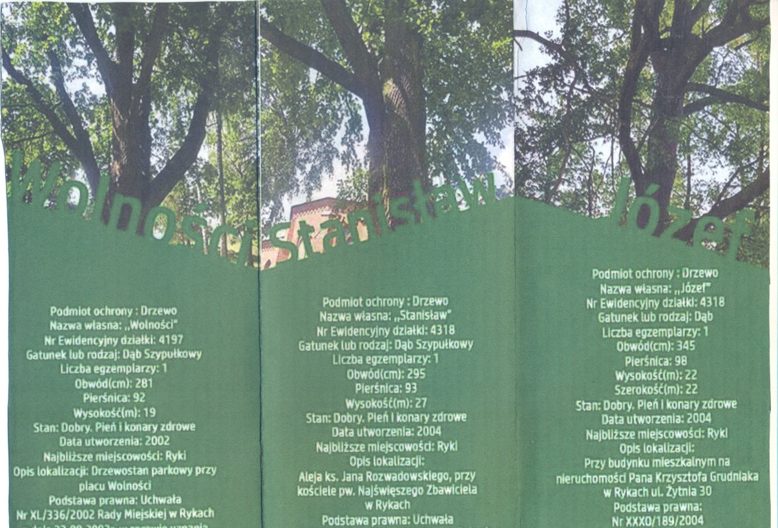
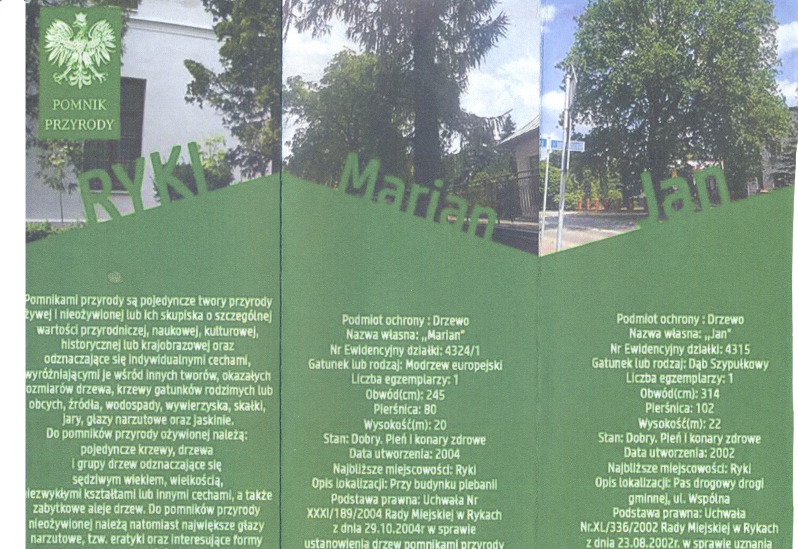
Projekt stworzenia pomników przyrody został zrealizowany wraz z członkami Koła Młodego Ekologa i nauczycielami biologii i geografii.

Slide 9
ZADANIE :OCHRONA ŚRODOWISKA
Przygotowanie opracowania dotyczącego gminnych/miejskich programów/projektów związanych z ochroną środowiska.

Slide 11
ZADANIE :OCHRONA ŚRODOWISKA
Uporządkowanie swojego lokalnego świata; zorganizowanie lokalnej akcji sprzątania środowiska naturalnego.

Slide 12
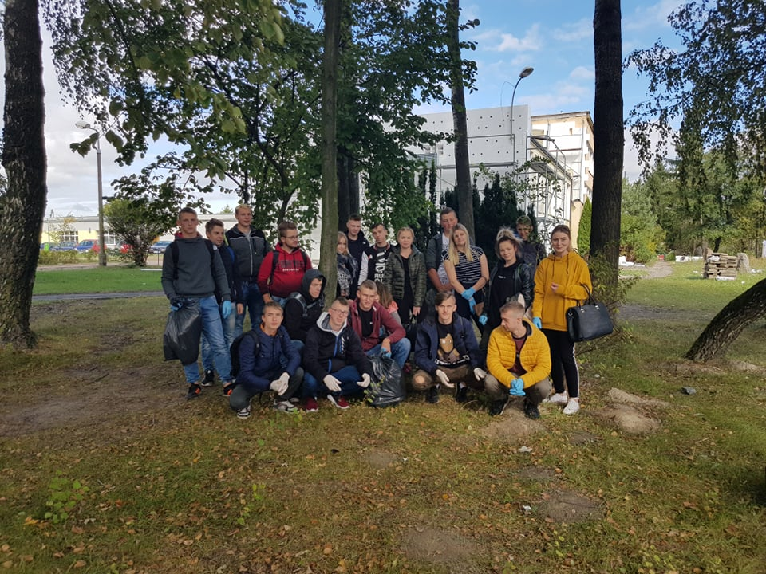
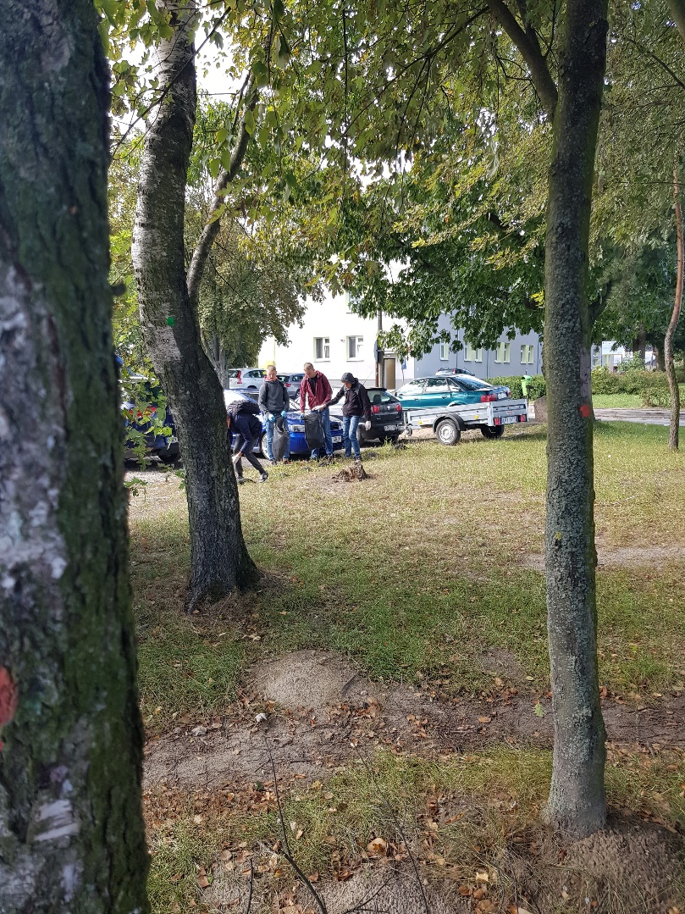
W naszej szkole została zorganizowana akcja sprzątania świata w naszej okolicy. W przedsięwzięciu wzięło udział 20 uczniów oraz nauczyciel pod którego opieką znajdowali się uczniowie.

Slide 13
ZADANIE :INNA AKTYWNOŚĆ
Odbycie spotkania z przedstawicielem instytucji działającej na rzecz edukacji i ochrony środowiska

Slide 14
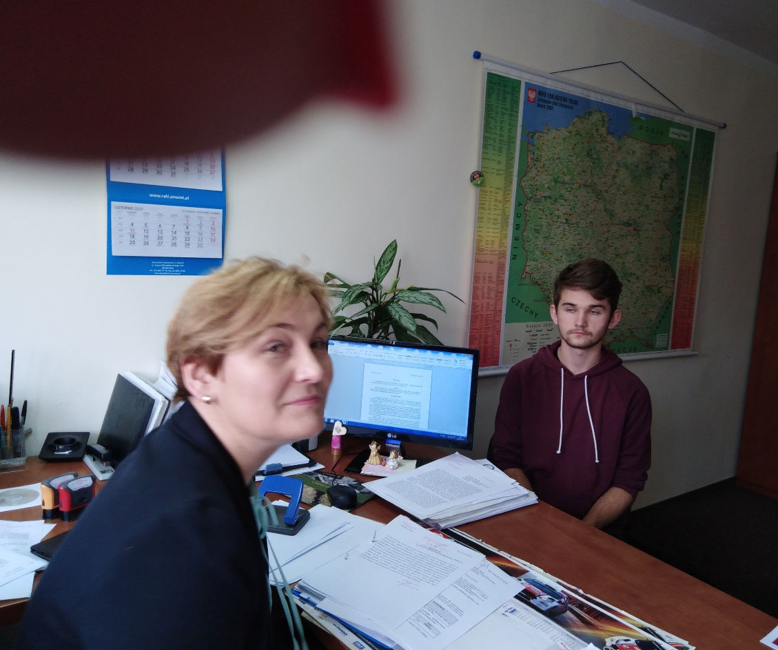

Slide 15
ZADANIE : INNA AKTYWNOŚĆ
Przygotowanie prezentacji multimedialnej na temat lokalnej edukacji ekologicznej, ochrony przyrody lub ochrony środowiska w oparciu o dokonane działania i zaprezentowanie jej publicznie.

Slide 16
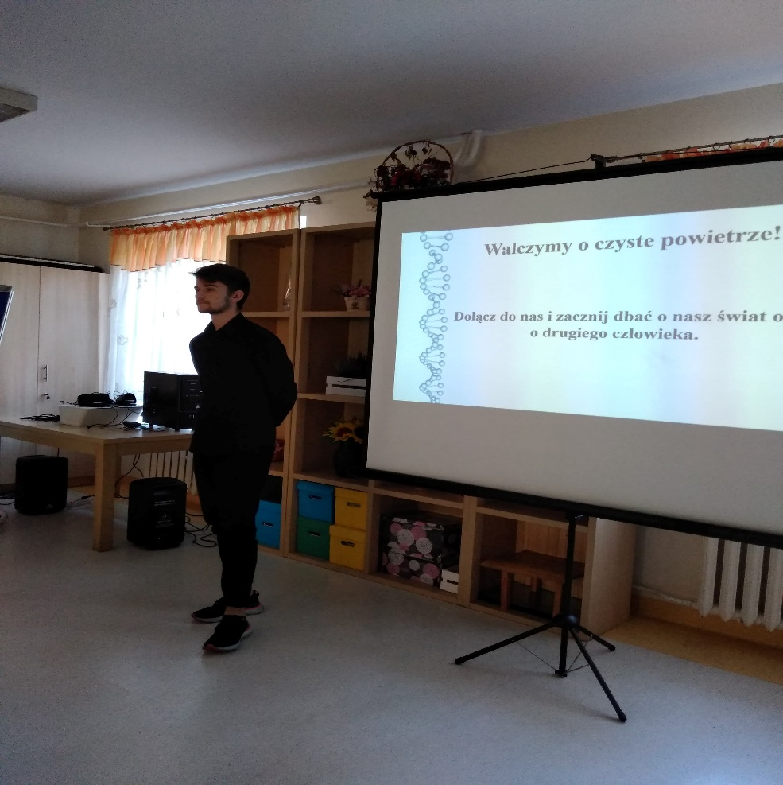
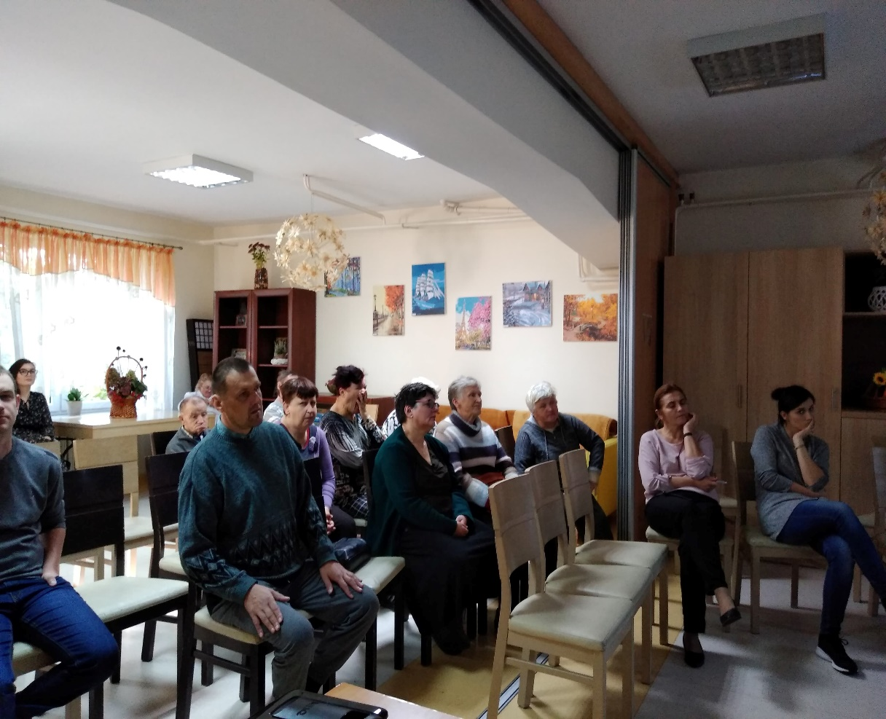
W dniu 11.10.2019r udałem się do Domu Pomocy Społecznej w Leopoldowie. Wygłosiłem tam prezentacje na temat czystego powietrza i projektu prowadzonego przez WFOSiGW. Informacje do prezentacji wziąłem ze strony wfos.lublin.pl.

Slide 17
Zadanie: Przygotowanie ulotki o Programie Priorytetowym Czyste Powietrze
Przygotowanie ulotki o Programie Priorytetowym Czyste Powietrze znajdującego się na stronie www.wfos.lublin.pl i przekazanie ulotki seniorom oraz innym pracownikom Domu Pomocy Społecznej w Leopoldowie.

Slide 18
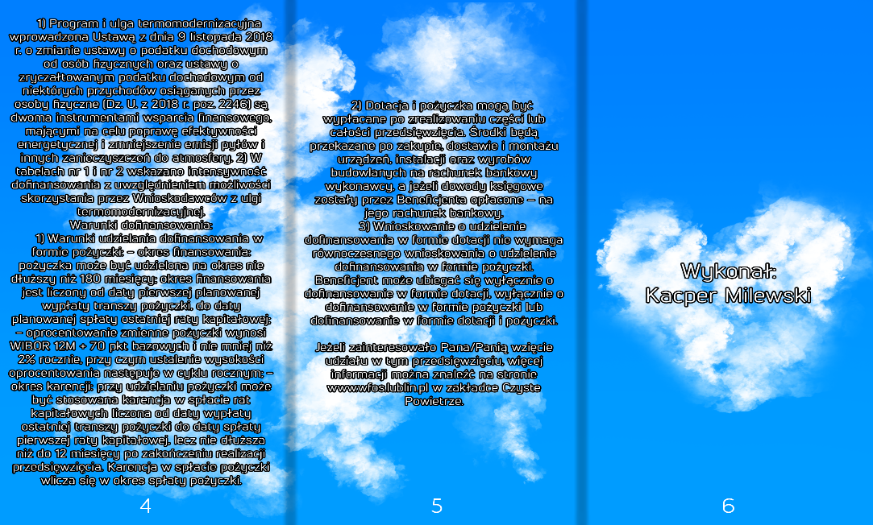
W dniu 11.10.2019r podczas mojej wizyty w Domu Pomocy Społecznej rozdałem słuchającym mnie osobom ulotki zaprojektowane i wydrukowane przeze mnie. Informacje zawarte w ulotce zostały wzięte ze strony www.wfos.lublin.pl.

Slide 19
Podsumowanie
Wzięcie udziału w tym projekcie bardzo przybliżyło mi co nas otacza oraz to, że człowiek mimo iż jest istotą rozumną niszczy na własne życzenie otaczający nas świat. Mam zamiar pomóc zrozumieć to również moim kolegom i koleżankom. Wiem, że ten projekt na pewno nie tylko mi to uświadomił. Sądzę iż powinien być kontynuowany jeszcze przez wiele lat.
Kacper Milewski

